Slide 1
联邦学习： AI For Everyone 的必经之路
原讲者
第四范式 陈雨强

Slide 2
科学发现的四个范式
实验科学
计算科学
发现现象、记录现象、重复现象
通过计算模拟现象
第一范式
第二范式
第三范式
第四范式
理论科学
数据科学
设计理论解释现象
通过数据解释现象
Notes:
由图灵奖获得者Jim Gray提出
人类科学发展会分4个范式
第三范式 人类能用理论来解释的现象非常有限，需要用计算理论来模拟现象
第四范式 从数据中自动获得规律

Slide 3
未来的AI : AI For Everyone
专家系统
AutoML
专业程度决定智能程度
难以处理所有边界
解决智能构建的门槛
起点
过去
现在
未来
高维学习
联邦学习
复杂模型寻找规律
解决产品化、标准化问题
解决智能程度门槛
解决所需数据门槛
Notes:
AI可以更加普及，每个人都可以构建自己的模型
专家系统 取决于专家的能力
高维学习通过将机器学习的维度变高来解决问题
但是高维学习仍然需要专家，因此用AutoML来自动化构建模型，只需要输入目标函数

Slide 4
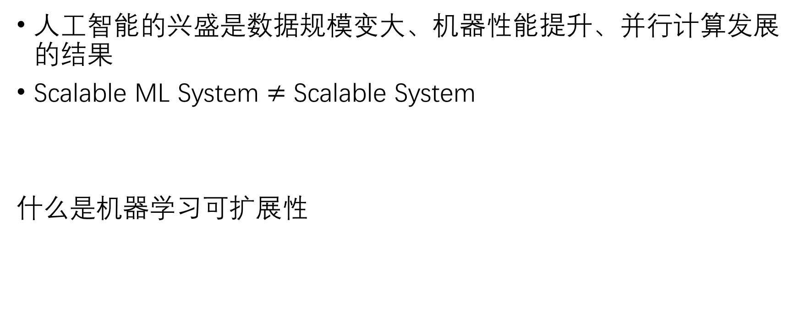
可扩展的机器学习系统
人工智能的兴盛是数据规模变大、机器性能提升、并行计算发展的结果
Scalable ML System $≠$ Scalable System
什么是机器学习可扩展性
数据吞吐数随着集群、机器数的增加而增加
智能水平/体验的壁垒、随着业务/数据的增长而增加
Notes:
首先介绍一下机器学习的现在，就是高维机器学习
首先我们来从需求层面看一下工业界机器学习需要一个怎么样的模型
首先我们需要一个可扩展的机器学习系统

Slide 5
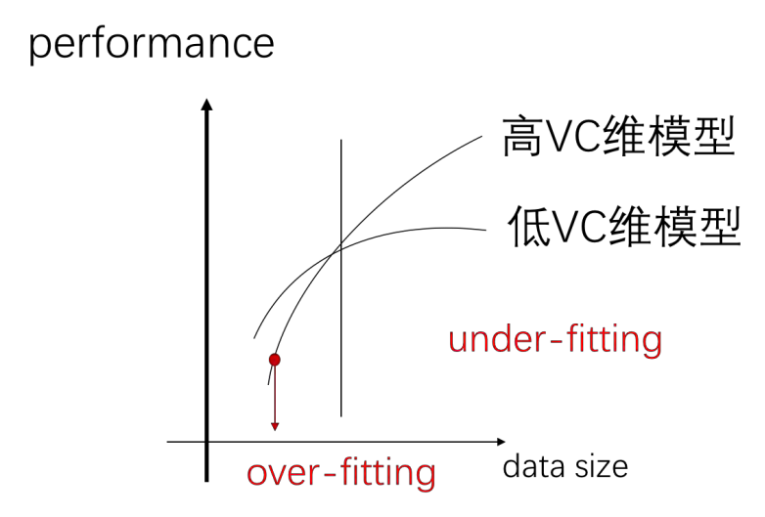
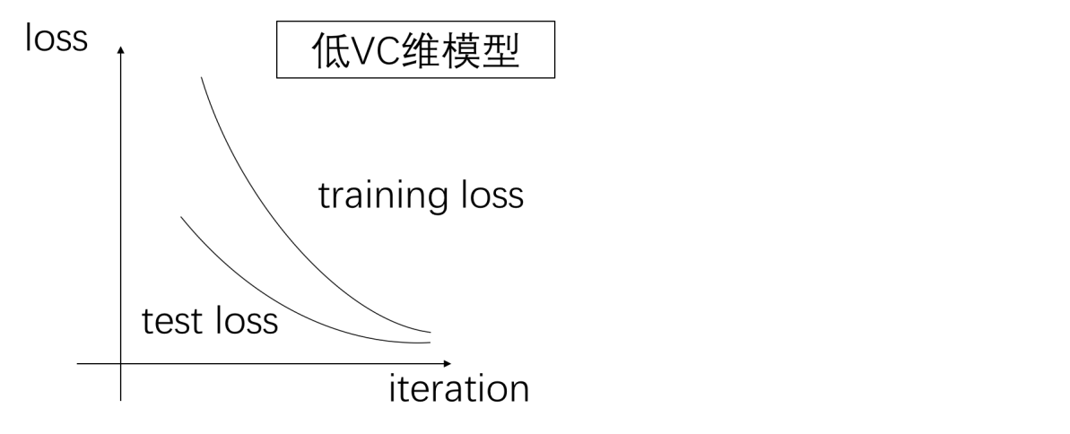
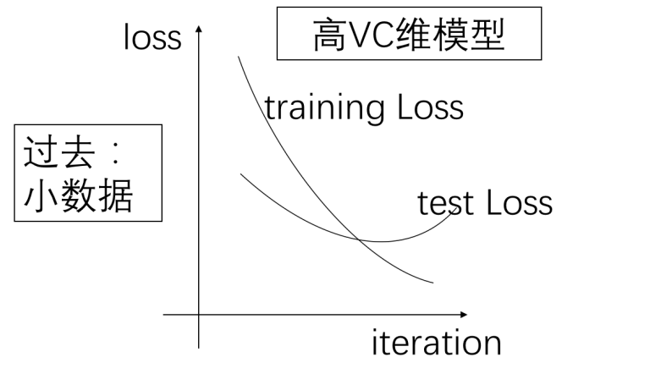
工业大数据需要高VC维模型
VC维（Vapnik-Chervonenkis Dimension）又称VC理论；
VC维反映了函数集的学习能力，VC维越大则模型或函数越复杂，学习能力就越强；
模型一定要与待解决的问题相匹配，如果模型过于简单，而问题本身的复杂度很高，就无法 得到预期的精度
现在：
大数据
Notes:
那什么样的算法是可扩展的呢？
在过去小数据时代，把高VC维模型变成低VC维模型，使其不要过拟合，这样随着数据不断增加效果不断变好
低VC维模型可能会出现欠拟合，就是随着数据规模的增大效果不再变好；因此现在大数据时代偏向于使用高VC维模型

Slide 6
高VC维模型 : 面面俱到
传统大数据分析思路
高VC维模型
对样本进行抽样
全样本集
仅使用最具区分度的统计信息
充分开发日益丰富的大数据
无法吸收低饱和、噪音数据
吸收、融合不同来源的数据
规则数量有限(10-1000)
微观级的事物描述（10⁹~10¹²）
抓大放小
面面俱到
Notes:
过去高VC维模型注重面面俱到而不是抓大放小
过去我们用统计模型去解决问题 主要是对数据进行抽样，然后用这些样本代表数据分布
但是用高VC维模型的话对数据量的要求是非常高的，并且对特征量的要求也很高

Slide 7
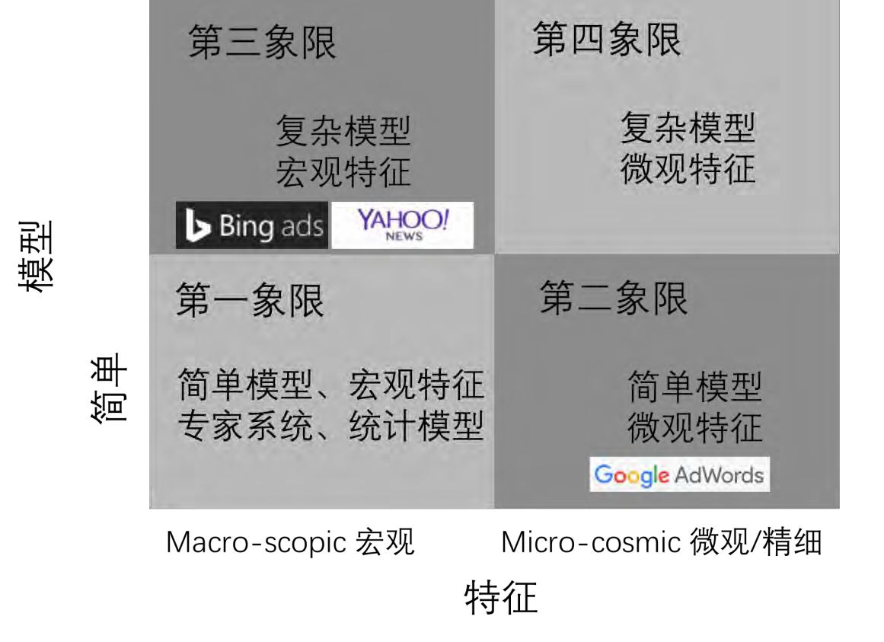
高VC维机器学习系统
复杂
机器学习 = 数据+特征+模型
工业追求极高的VC维
Notes:
刚才说到了对于企业来说需要高VC维模型，那么怎么获得高VC维模型呢？
这个公式非常简单 在数据固定的情况下就是特征加模型
年龄 性别属于宏观特征
省份证ID 购买商品ID属于微观特征
简单 复杂模型其实就是线性模型和非线性模型
第一个象限主要就是专家系统、统计模型
现在工业界主要使用的是第二第三象限，
google是第二象限提出的鼻祖
第四象限是目前研究的热门，主要原因是VC维太高了，特征也太多了，很难去训练

Slide 8
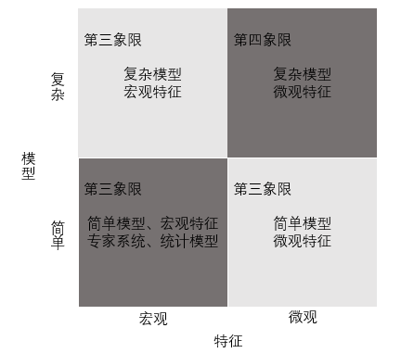
如何沿着模型走
学术界主导（ICML，NIPS，ICLR）
非线性的三把宝剑：Kernel，Boosting，Neural Network
模型大部分单机可加载
解决数据分布式问题，以及降低系统overhead
工业界针对应用定制模型
基于专家思考或者观测得到的假设
加入新的模型、结构，以加入更多参数
核心在于什么模型更符合数据，泛化能力更强，非线性组合能力更高
Notes:
前面说到4个象限的分配 ，那我们怎样真正在工业界提升VC维呢
沿着模型方向走主要是学术界主导，因为特征比较简单，主要做的是模型方向的优化。

Slide 9
没有免费的午餐定理：不存在万能模型
“We show that all algorithms that search for an extremum of a cost function perform exactly the same, when averaged over all possible cost functions. In particular, if algorithm A outperforms algorithm B on some cost functions, then loosely speaking there must exist exactly as many other functions where B outperforms A”
—— Wolpert and Macready (1995)
所有机器学习模型都是一个偏置
更多的模型假设 更少的数据
更简单的模型假设 更多的数据支持与特征刻画
工业界机器学习中并没有免费的午餐，要做出对业务问题合适的选择与权衡

Slide 10
然而AI还远未普及
与Hadoop相比

Slide 11
工业界应用机器学习的难题
线上实时数据流
召回架构
线上线下一致性
模型作用机制
数据导入
数据清洗
数据拼接
特征工程
模型训练
模型评估
模型上线
模型自学习

Slide 12
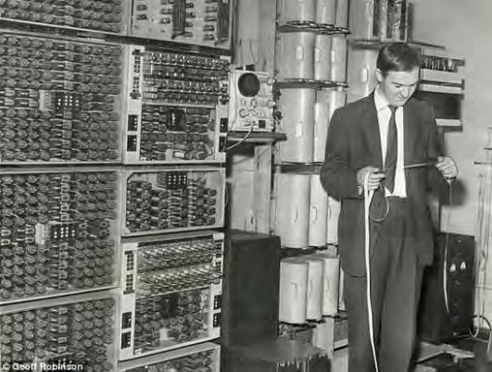
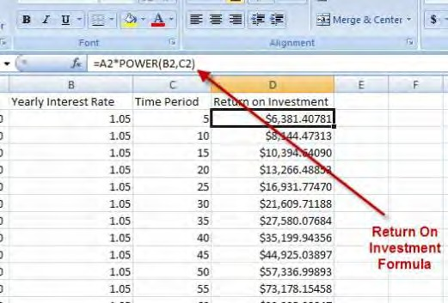
工业界应用机器学习的难题
需要AI应用平台
Tenserflow，Mxnet，Caffe等工具日趋丰富
但是，足够了么？
为什么人工智能还没有真的大规模应用到每个企业
Hadoop为什么用的人多？
先驱知识要求太多
能做AI的还是研究/应用机器学习科学家
核心机器学习算法平台只降低了一部分门槛
更大的应用基础：降门槛 > 算法效果

Slide 13
如何解决特征工程
特征工程在工业界是巨大的难关
什么是特征工程？现在的平台已经足够了吗？
需要对机器学习与业务都非常理解
不同的算法，要使用不同的特征工程达到同一个目标
以新闻推荐为例
一阶特征：每个用户直接喜欢什么
二阶特征：用户的扩展兴趣（喜欢大数据的人，可能对机器学习也感兴趣）
不同模型如何添加？

Slide 14
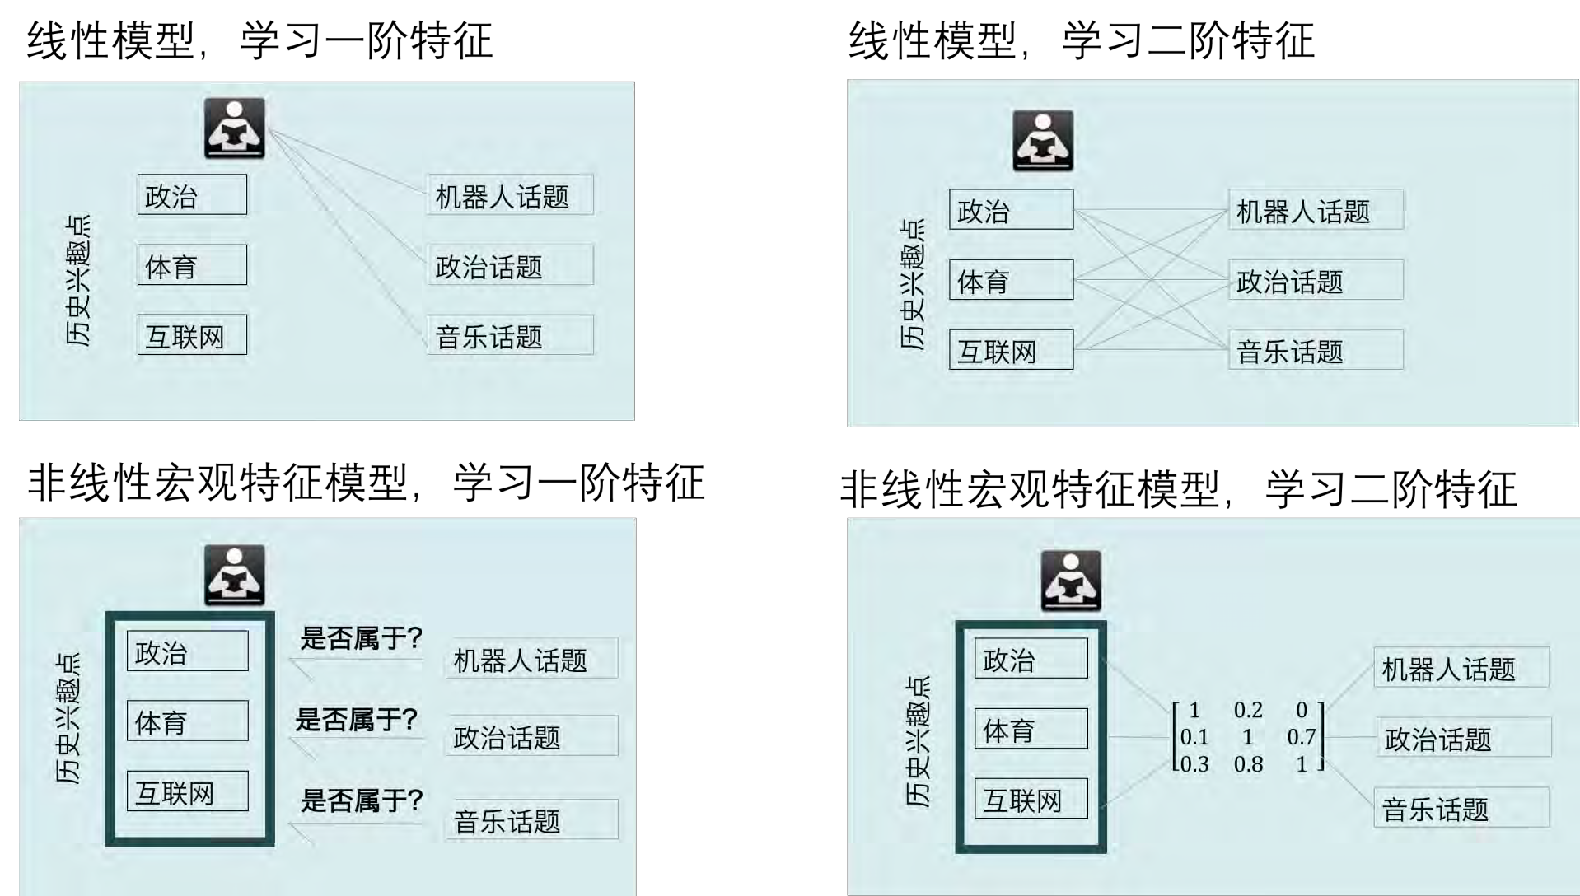

Slide 15
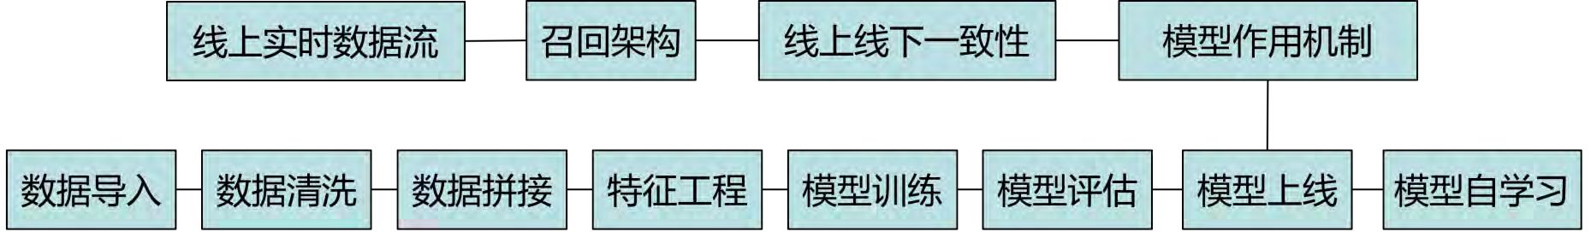
AutoML：AI for Everyone
自动拼表：Domestic Knowledge Graph
模型可解释：Twice Learning
自动线上优化：强化学习
…….
Notes:
我们希望通过AutoML来降低AI的门槛。
比如说前面的特征工程，可以进行自动的特征组合
有比如自动来进行数据导入，比如只需要给出10张原始表和最后的目标列，我们可以自动拼接10张表并且回归要去计算的目标

Slide 16
联邦学习：解决数据问题
联邦学习可以帮助企业或者个人获取更多的数据
联邦学习在获取数据的同时也可以保障数据安全

Slide 17
THANKS

